Slide 1
Big data para apoyar la toma de decisiones en agricultura
Datos
Métodos
Investigaciones
Hugo Dorado h.a.dorado@cigar.org

Slide 2
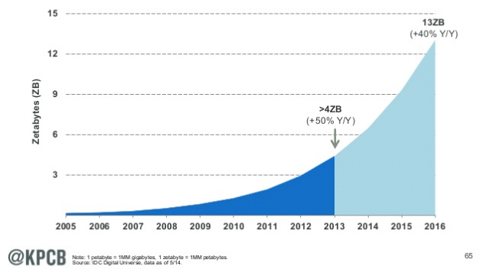
“Hubo 5 exabytes de información creada entre comienzos de la civilización hasta el 2003, pero ahora esa información es creada cada 2 días.” Erick Schmidt, de google
1.6 billones de usuarios activos
Más de 40.000 búsquedas por segundo de google!
6000 tweets por segundo!
¿Que viene pasando en la agricultura?
http://www.internetlivestats.com/

Slide 3
Cómo buscamos información en agricultura?
Registros de cosecha.
Estaciones meteorológicas de IDEAM.
Plataformas web para registro y reporte.
Percepción remota.
Aplicaciones mobiles.
Gremios y centros de investigación.
Drones

Slide 4
A qué necesidad responde?
Qué sembrar, dónde, cómo, cuándo
Experiencias exitosas
Incentivos
Tendencias-Mercados
Conocimiento de expertos
Diferentes de metodologías de extensión:
Top-Down
Agricultor por agricultor (Asistencias técnica)
Grupos (CropCheck, GTT, ECAs, parcelas demostrativas, benchmarking)
Tradicionalmente las decisiones por agricultores han sido basadas en:

Slide 5
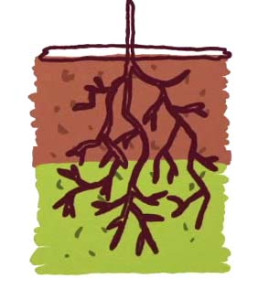
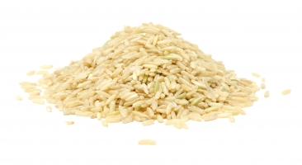
Qué proponemos ?
Identificar las características que hace que el rendimiento varíe !!!
Alto
+
+
=
Clima Suelo Manejo agronómico Productividad
Bajo
Factores no
controlables
Factores controlables
PARA:
Descubrir señales (combinación de factores) – Metodologías flexibles !!!
% ? + % ? + %? = A Explicar (100 %)
Notes:
Nuestra propuesta, es identificar las características que hacen que el rendimiento varié y que afectan en un ciclo productivo; ¿cuales son esas características?, el clima el suelo y el manejo agronómico.. Los dos primeros son factores no cotrolables, por tanto se “caracteriza”, el ultimo sí depende del agricultor por tanto lo ideal es q este manejo agronómico se de con base en los factores no controlables “orientar sus decisiones de acuerdo a sus ”

Slide 6
Cómo hacerlo?
punto de partida
Información primaria: capturada a través de diferentes fuentes – Plataforma en línea
Información secundaria : Bases de datos existentes
Análisis
Reporte
Captura
Divulgación
Limpieza, organización, almacenamiento
Selección de variables con experto
Transformación
Interpretación, validación
Motor cuyo combustible son los datos !
Notes:
Como punto de partida está la captura, primaria (especialmente con propósitos de análisis).
Secundaria, es buscar esos tesoros perdidos que pueden ser muy útiles.
Minería de datos.
Por ultimo me voy a preocupar sobre como divulgo esa información

Slide 7
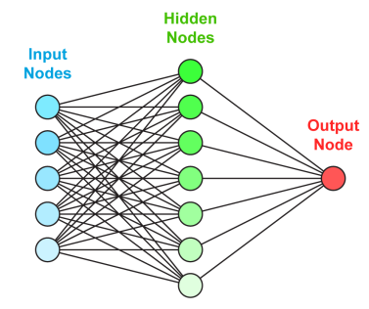
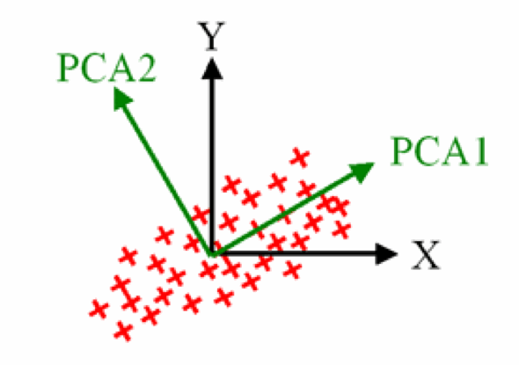
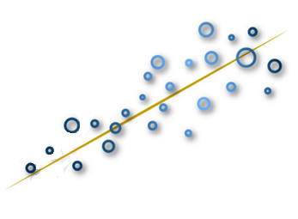
Cómo? - métodos de análisis
Métodos basados en Machine learning
Redes neuronales artificiales (supervisadas, no supervisadas )
Random Forest
Conditional Forest
Lógica difusa
Métodos estadísticos tradicionales
Regresión lineal múltiple (OLS)
Análisis factoriales (PCA, MCA, CATPCA)
Modelo lineal generalizado (GLM)
Modelos mixtos
Notes:
Mentioned by a wide range of analytical approaches (parametric non–parametric models) tailored to the analysis of the data rather than data to a particular methodology, as researchers have done for over a century, Challenges in data-driven analysis: a) tratar información comercial que frecuentemente no cumple los supuestos estadísticos tradicionales, (c) Pueden tratar la no linealidad y por lo tanto rangos óptimos de por ejemplo como mencionas fertilizantes, u otros factores de suelo y/o clima (d) información faltante, etc.,
Both quantitative and qualitative, noisy, non-linear, incomplete, heterogeneous, often non-parametric , (y) transformation, etc.,

Slide 8
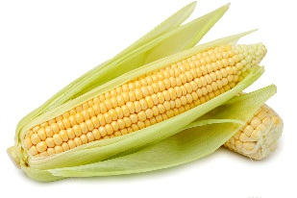
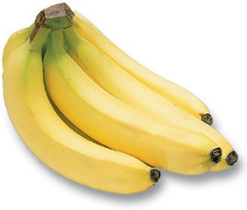
Casos de estudio
(Caso 1) Clima, Suelo y Manejo Plátano en Colombia.
(Caso 2) Suelo y manejo : Maíz en Córdoba
(Caso 3) Manejo agronómico y Suelo: Banano en Magdalena (Información secundaria)
Notes:
8
Escogí para presenter 3 casos de studio; los 3 en Colombia;…, Casi el sancocho ahí

Slide 9
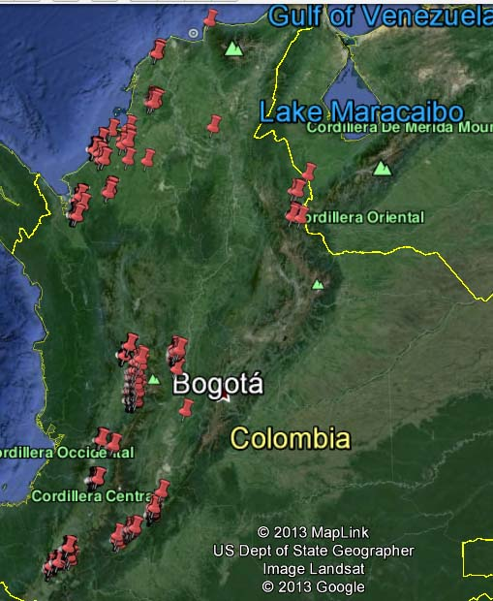
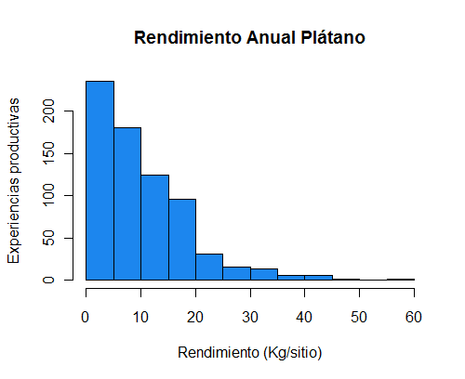
Caso de estudio Plátano en Colombia: Clima, Suelo y Manejo agronómico
Brecha de producción
Frecuencia – Número de lotes
Plátano
Kg/sitio
Hipótesis
Más de 800 lotes productivos – representando heterogeneidad de condiciones
Notes:
Plátano fue una mezcla de información primaria y secundaria; se recolectaron en total información de 800 lotes en sitios con una alta heterogeneidad de condiciones variadas. La distribución de rendimento tenia una gran brecha

Slide 10
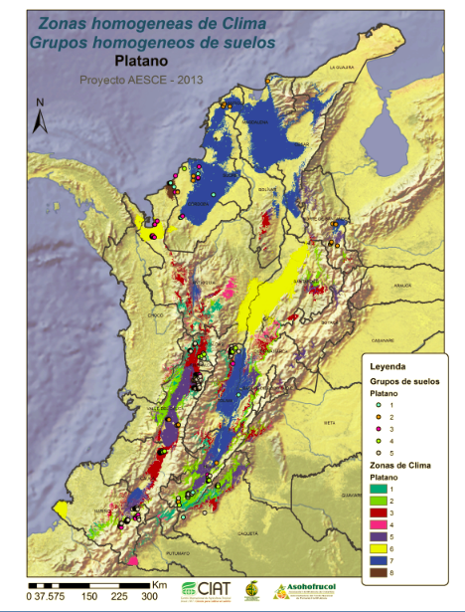
Caso de estudio Plátano en Colombia: Clima, Suelo y Manejo agronómico
Análisis factoriales: PCA- CATPCA. Modelos mixtos y BLUPS
Suelo y manejo: Caracterizado directamente de los lotes.
Cllima: Worldclime
Productores con las mismas condiciones tenían una gran variación en rendimiento
Notes:
Utilizamos componentes principals y principales para variables categoricas junto al analisis cluster para describer lotes de productores con condiciones similares. Tambien extrapolamos a nivel climático nuevos sitios no registrados donde presentaran condiciones favorables para el cultivo

Slide 11
Caso de estudio Plátano en Colombia: Clima, Suelo y Manejo agronómico
Análisis factoriales: PCA- CATPCA. Modelos mixtos y BLUPS
Cultivo asociado
¿Vale la pena seguir sembrado dicho cultivo?
Efectos de las zonas homólogas
en el modelo mixto
Notes:
Entramos un poco mas en detalle a las zonas específicamente de cultivo asociado, y encontramos que habían distintos potenciales

Slide 12
Caso de estudio Plátano en Colombia: Clima, Suelo y Manejo agronómico
Cultivo asociado
Modelos mixtos estimación de modelos mixtos
Efectos de las variedades en las diferentes zonas homólogas
Notes:
Entramos con ayuda de los modelos mixtos más allá para identificar los efectos que producian la variedad dentro cada una de las zonas; descubrimos que en dos de ellas el Harton podia ser una apuesta para subir los rendimientos; mientras que en otras

Slide 13
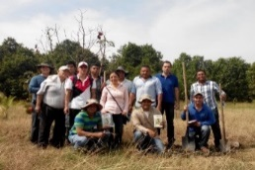
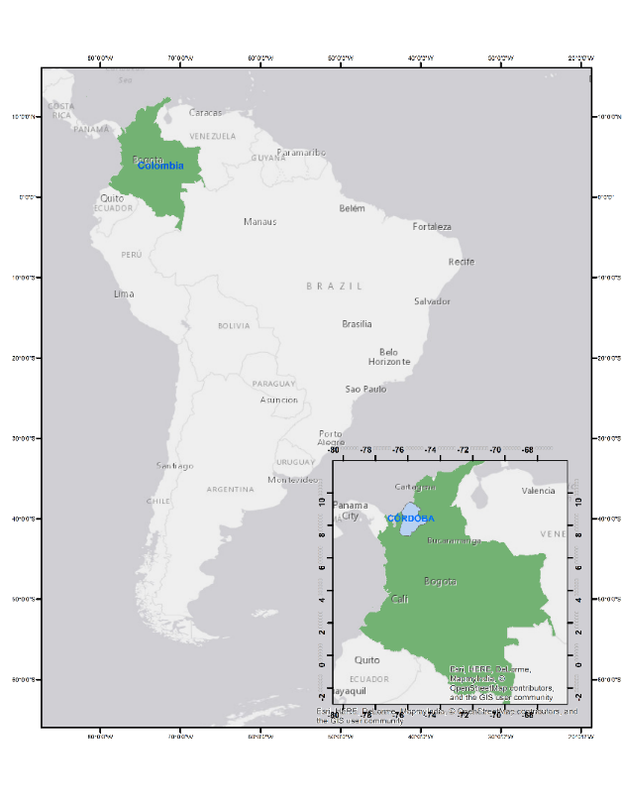
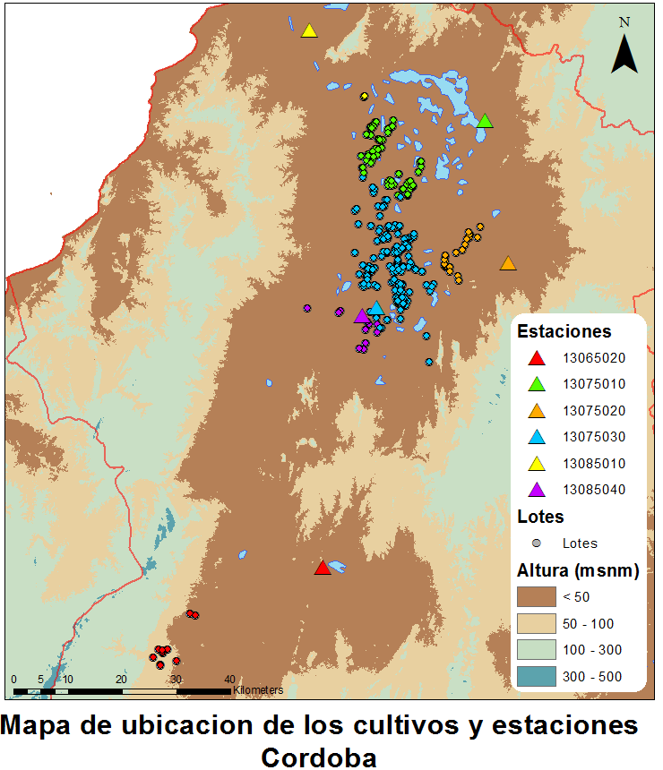
El caso de Maíz en Córdoba – Productividad- FENALCE; Cómo sembrar ?
Manejo
Suelo
Clima
Temperatura máxima
temperatura mínima
Precipitación acumulada
Radiación Solar
Humedad relativa
238 eventos ciclos de producción en dos años
Tiempo de datos (2014-2015)
Notes:
Caso de información primaria!, en un Proyecto en convenio con el minesterio de agricultura capacitamos con metodolgías sencillas para capturer variables de suelo, manejo utilizando aplicaciones moviles y una plataforma web; y en el clima utilizamos la variables de IDEAM; en total reunimos 238 eventos productivos

Slide 14
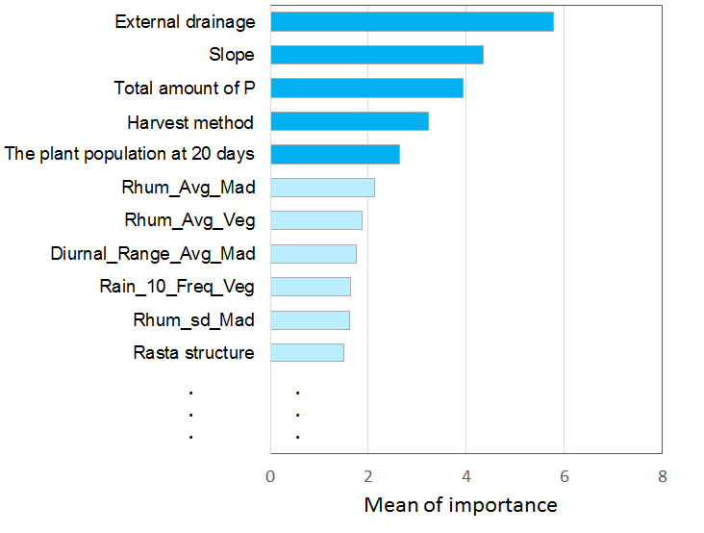
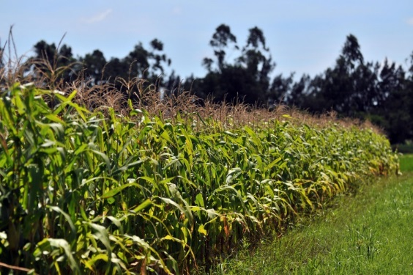
Cómo sembrar ? El caso de Maíz en Córdoba - Productividad
Arboles condicionales
R² = 45.79
Escorrentía (Drenaje)
Los factores más importantes asociados con la variación en rendimiento de maíz en Córdoba
Pendiente
Cantidad total de P
Método de Cosecha
Población a los 20 dias
Relevance
2014-2015 238
Notes:
A partir de una metología denominada como árboles condicionales identificamos la combinacion de variables que más afectava el rendimento entre ellas encotrames que,…..

Slide 15
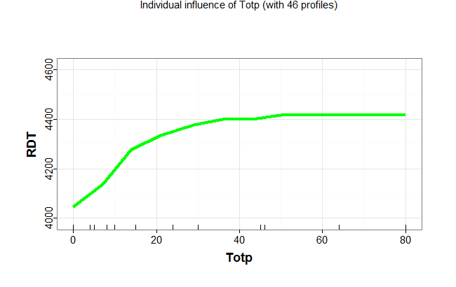
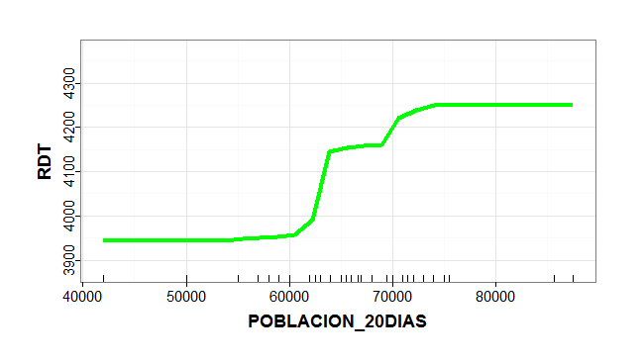
Cómo sembrar ? El caso de Maiz en Córdoba - Productividad
Total amount of P
25 – 30 kg P /ha cantidad apropiada para maiz en Córdoba.
Rendimiento (kg/ha)
Cantidad de P (kg/ha)
Población a los 20 dias, al menos 65000 plantas/ha in Córdoba
Rendimiento (kg/ha)
Población a los 20 días
Notes:
Encontramos cómo se daban esas relaciones entre las principales variables seleccionadas entre ellos cantidades apropiadas,..

Slide 16
Una agricultura climáticamente inteligente guiada por datos y que complementa conocimiento tradicional
El caso de Maíz Córdoba
Conocimiento tradicional – Paquete tecnológico
Profundidad efectiva suelo > 30 cm
pH 5.5-6.5
Distancia entre plantas 0.17m – 0.2m
Nutrientes requeridos N, P, K, Mg, S
Población a los 20 d: 50000 – 70000 DDE
Control arvenses: al menos 1 control (8 DAS – 2 DDS)
Control enfermedades: Al menos 1 (10 Días antes de floración)
Agricultura climáticamente inteligente guiada por datos ( Big Data -minería de datos, aprendizaje automático y profundo)
Fósforo total aplicado : 25 - 30 kg /ha
Ploblación a los 20 d: Al menos 65000 DDE
Ambos acercamientos con base en observasiones , el Big Data revela cosas que desconociamos
Notes:
DDE: Dias Después Emergencia- Days After Emergence
DAS: Dias antes siembra, days before planting, DDS: Dias Después Siembra, Days after Planting
DBF: days before flowering , DAF: Days after Flowering

Slide 17
Cómo sembrar ? El caso de Maiz en Córdoba - Productividad
+ Aprox 2. 5 Tons.ha⁻¹
+ Aprox 1. 7 Tons.ha⁻¹
Bajo (no implementan ni tradicional ni con base en datos)
Número de observaciones
Elite ( los que aplicaron con base en datos)
Normal (paquete tradicional )
Productividad observada (Kg/ha)
Distribuciones de rendimientos observados par los tres subgrupos de manejo enCórdoba- Colombia
Notes:
Distribución del rendmiento de acuerdo a los que segun nuestra base de datos aplicaban buenas prácticas

Slide 18
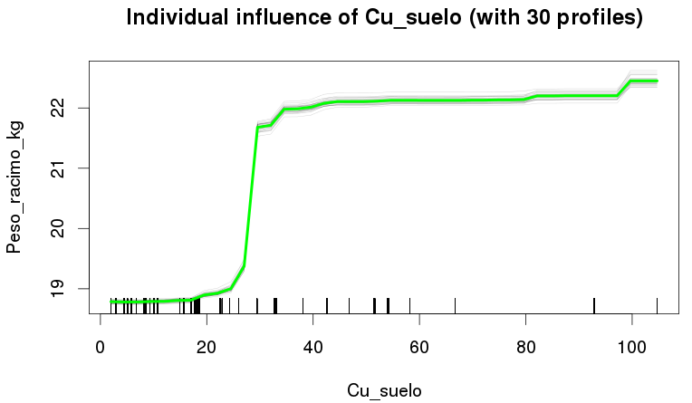
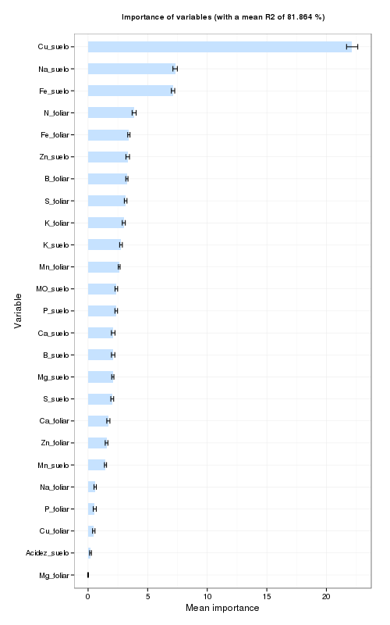
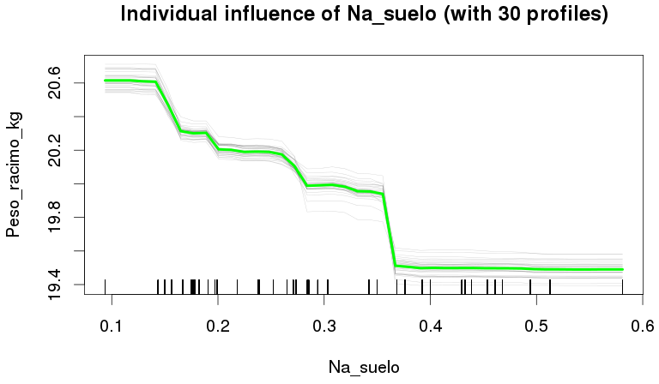
Caso de estudio: Banano en Magdalena, manejo agronómico
Random Forest
Datos: 2006 – 2010, N = 2188 datos de entrada – Banano de Exportación subgrupo Cavendish
ppm
Los elementos de los análisis de suelo y foliares representan más del 80% de la variabilidad en el peso del racimo (kg) del banano comercial.
Cobre en el suelo podría ser un factor importante en el peso del racimo
Meq/100g
Igualmente, Sodio en el suelo
Notes:
El cobre juega un papel activo en funciones enzimáticas clave como la respiración y la fotosíntesis, y las proteínas de Cu están implicadas en la lignificación, metabolismo anaeróbico, mecanismo de defensa celular y el metabolismo hormonal.
La segunda variable es Sodio. El contenido alto de sales, individuales o combinación de las mismas en el suelo, causan un retraso en el crecimiento de las plantas, daños en los tejidos y decrecimiento en rendimiento. Sería muy interesante complementar con datos de conductividad eléctrica, ya que principio de que cuanto mayor es la concentración de sales en la solución del suelo, mayor es la corriente eléctrica que puede ser trasmitida a través de ella. Por lo tanto un suelo con alta C.E. no permite una buena absorción de agua ni de nutrientes por parte de la planta ya que el esfuerzo que ella tiene que hacer para tomarlos es cada vez más grande, lo que invierte el proceso osmótico y es el suelo el que toma el agua de la planta y no lo contrario.

Slide 19
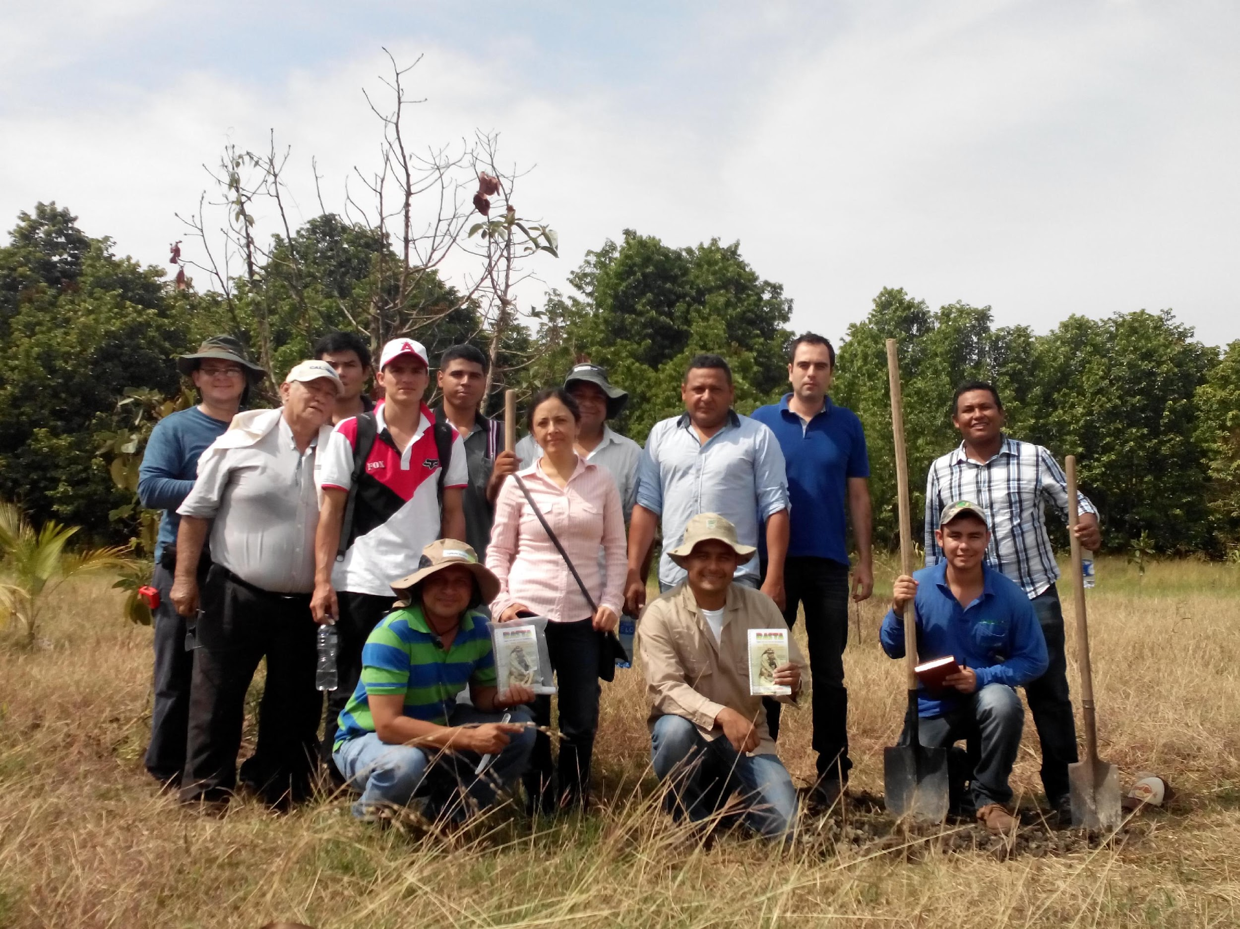
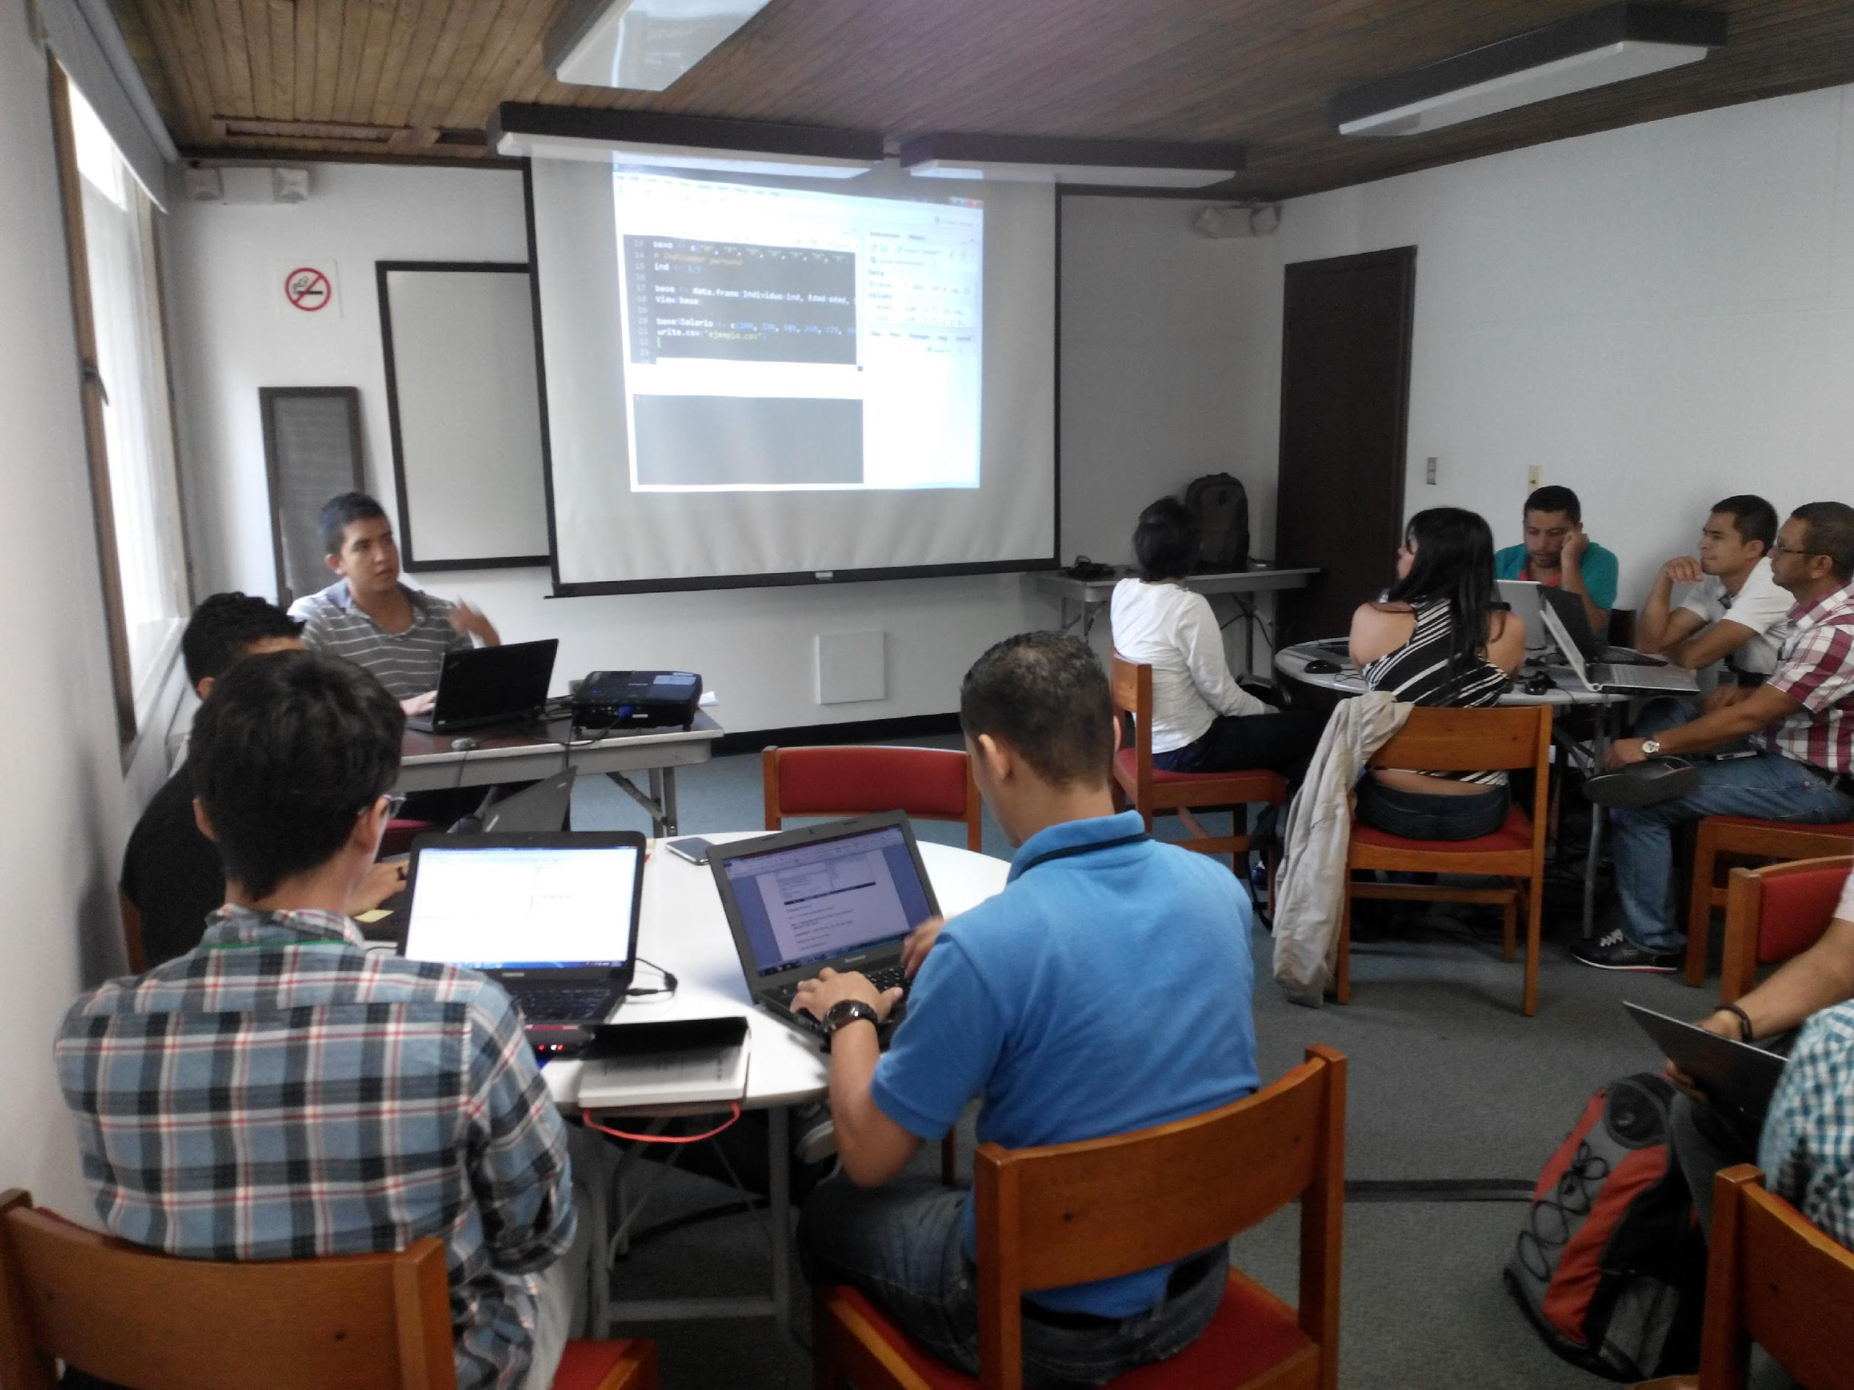
Qué hemos logrado recientemnte?- Socios capacitados
FENALCE
FEDEARROZ
Almacenamiento de datos a través de la plataforma AEPS (más de 2000 eventos de maíz y frijol registrados)
3 personas capacitadas en realizar análisis
30 técnicos sensibilizados en el enfoque AEPS y interpretando resultados de análisis
Compra de un servidor
Manejo de datos conjunto entre Área técnica y económica
Bases de datos históricos organizadas para análisis AEPS
6 personas capacitadas en realizar análisis
100 técnicos sensibilizados en el enfoque AEPS y interpretando resultados de análisis
CAMBIOS INSTITUCIONALES.
PERSONAL EMPODERADO.

Slide 20
Qué hemos logrado ?- Productores adoptando el enfoque
Reconocimiento mundial por el trabajo conjunto MADR-CIAT-FEDEARROZ
Mejor iniciativa para adaptación al clima
Notes:
20
El 2014 nuestro grupo fue reconiocido como una de las mejores iniciativas que trabajaba adaptación al cambio climático; con metodologías bigdata

Slide 21
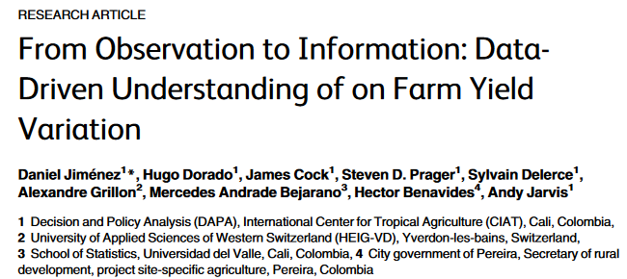
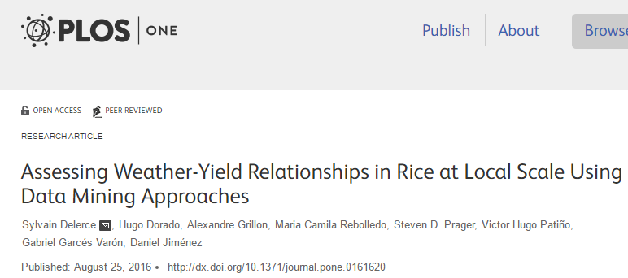
Qué hemos logrado ?- Publicaciones
http://journals.plos.org/plosone/

Slide 22
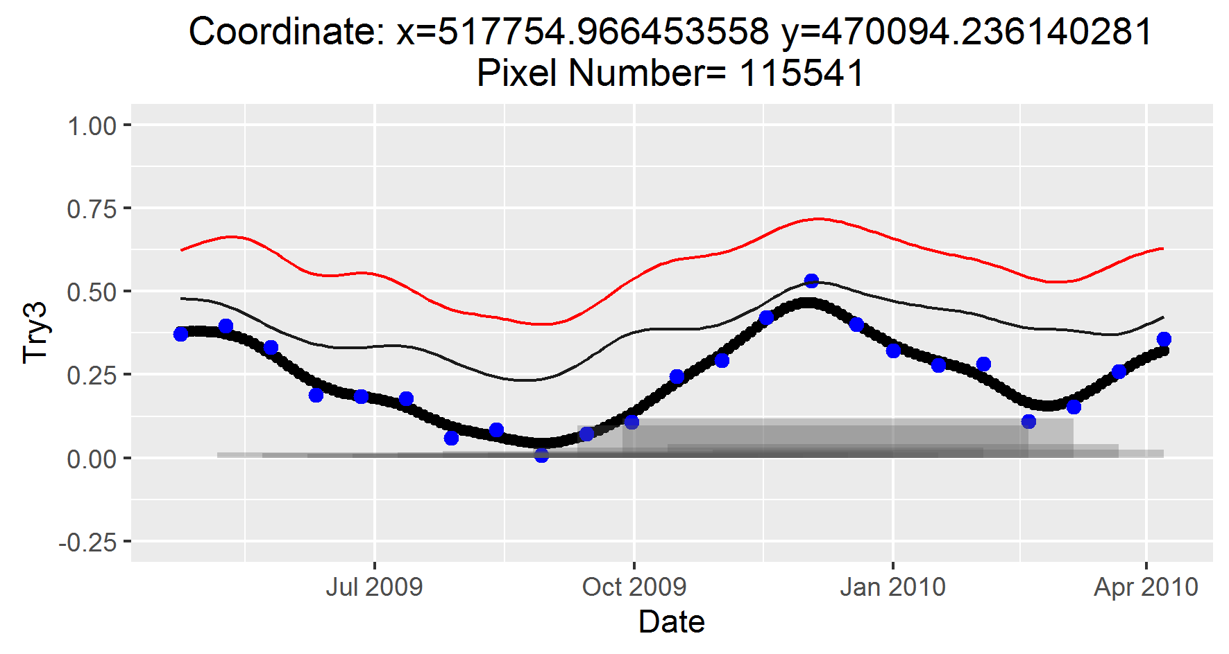
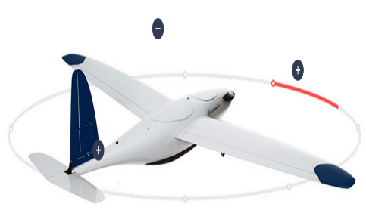
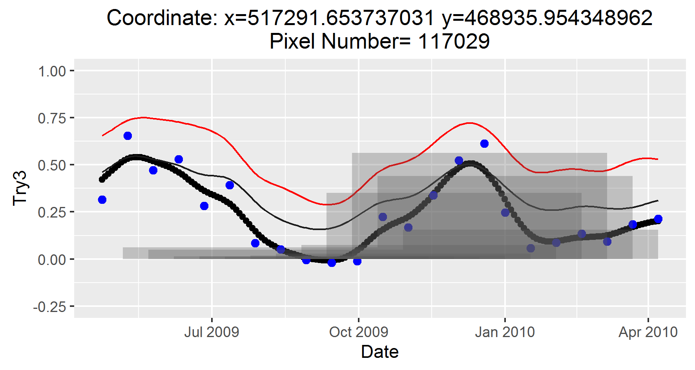
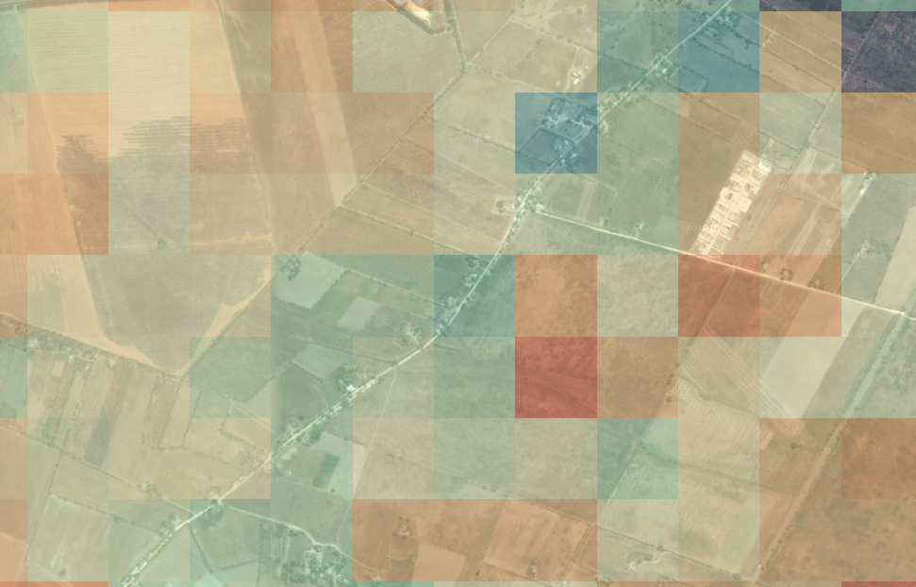
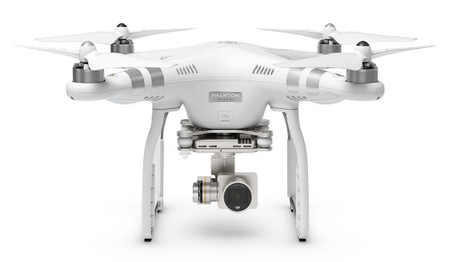
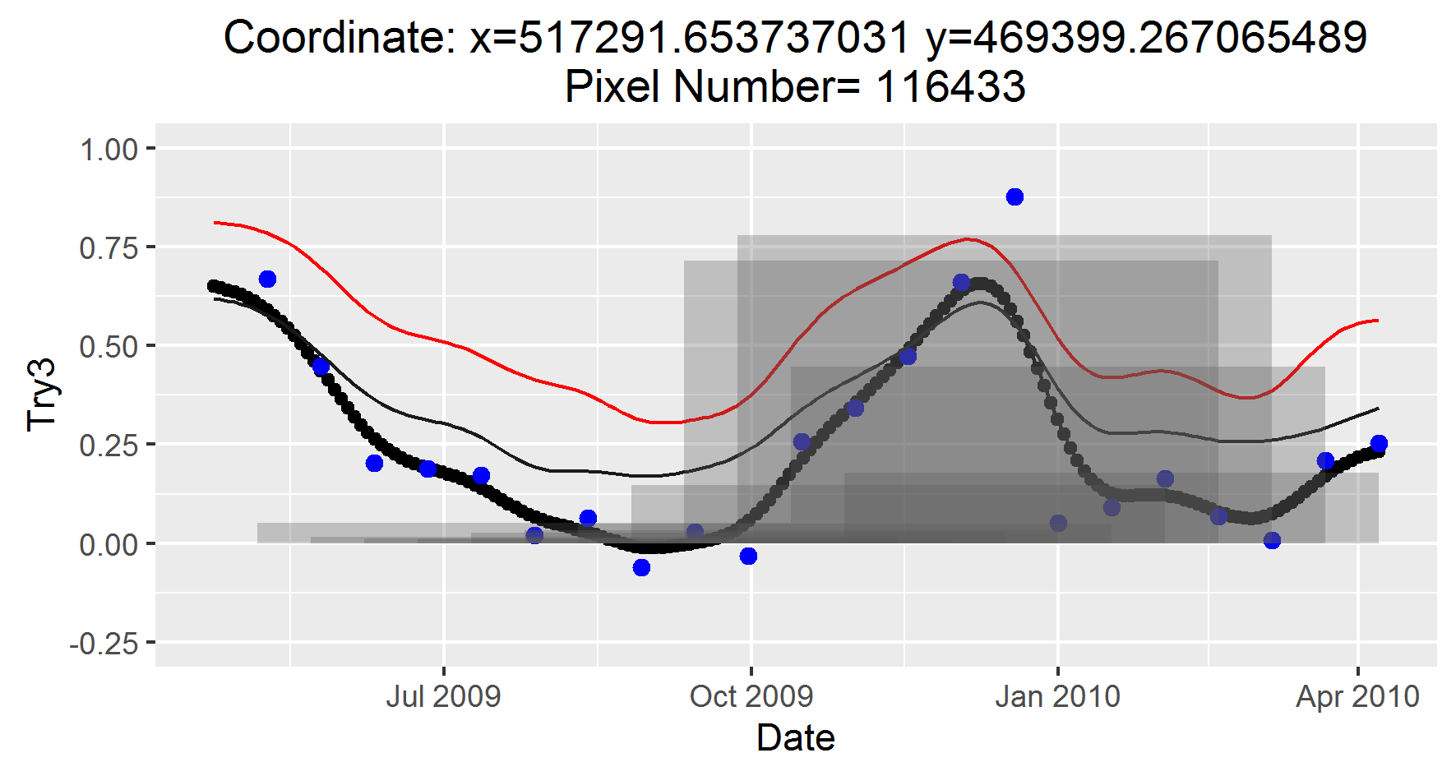
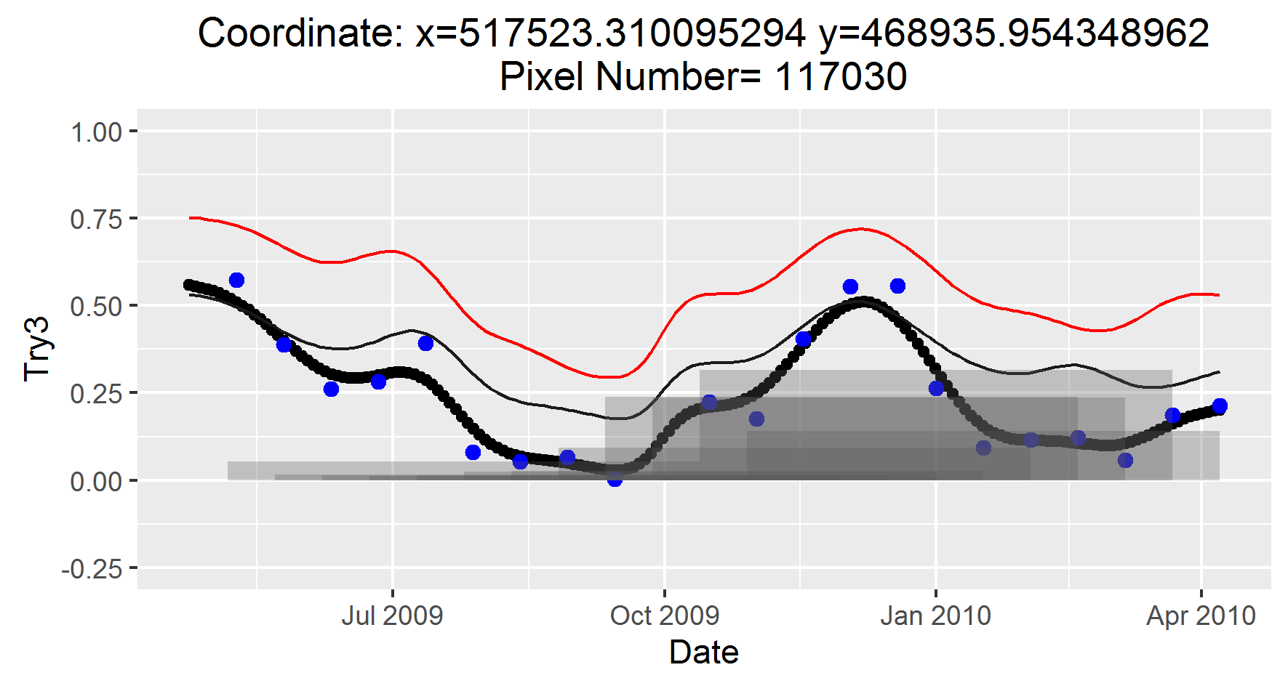
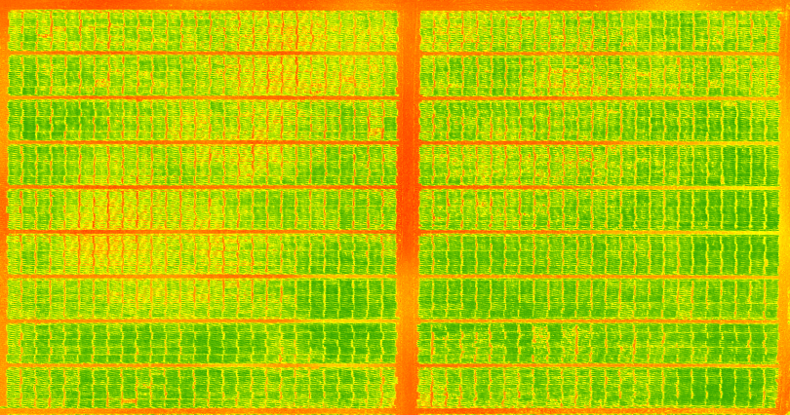
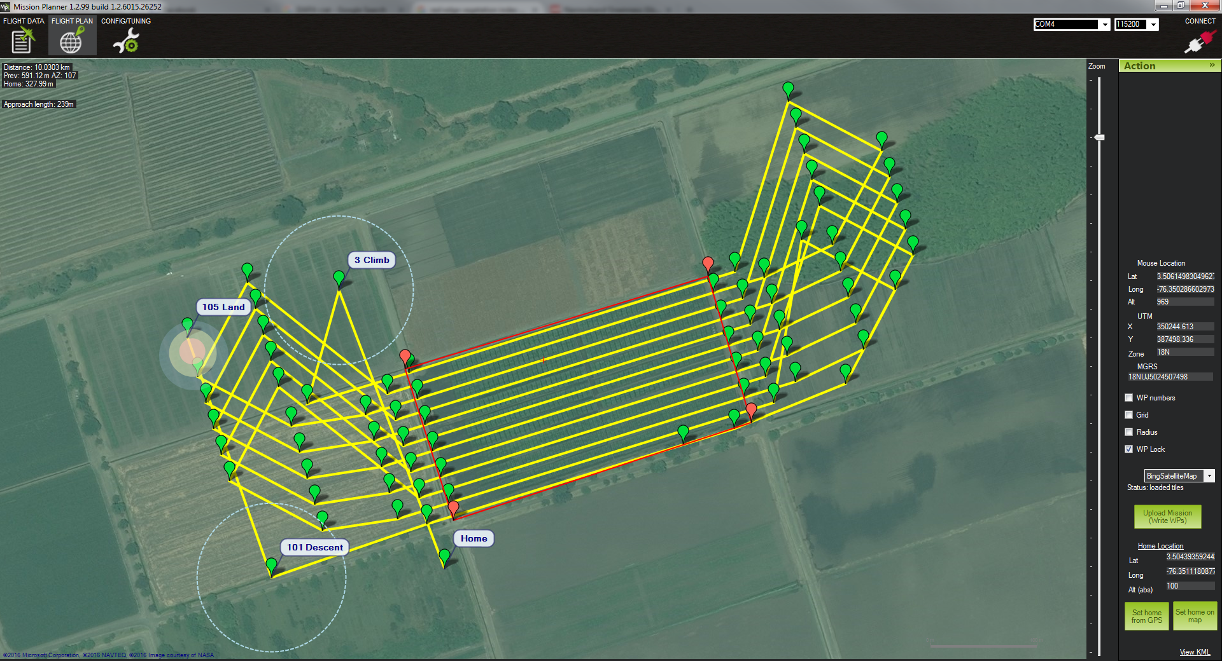
Próximos pasos!
Percepción remota para identificar fechas de siembra.
Análisis espectrales de la vegetación a través de fotografías áreas.
Satélite: MODIS
Producto: MOD13Q1
Resolución: 250 m
Frecuencia: 16 días
PHANTOM 3 ADVANCED
Autonomía 2:30 horas
Velocidad máxima 50 [km/h]
Altura de vuelo 150 [m]
Radiometría 10 [km]
Usos
Autonomía 2:30 horas
Velocidad máxima 50 [km/h]
Altura de vuelo 150 [m]
Radiometría 10 [km]
Usos
Arroz en Tolima
Notes:
Se estan trabajando duro las imagenes modis; en este caso para que ayuden a determiner la duración del ciclo productive de arroz en algunas áreas del tolima

Slide 23
Oportunidades con Big Data y Agricultura climáticamente inteligente
Propuestas ciencia + otros actores
Agronomía impulsada por los datos
(Big Data- minería de datos en Ag- señales)
Quienes lo impulsan?
Minitic y MADR.
Agronet, Ridac, Upra
Centros de investigación.
Universidades
Agronomía adaptada a región
T ha
Adaptación de tecnología
Tecnología importada
19XX
Años
2025
Notes:
En conclusion vemos grandes oportunidades

Slide 24
Gracias!!!

